Slide 2
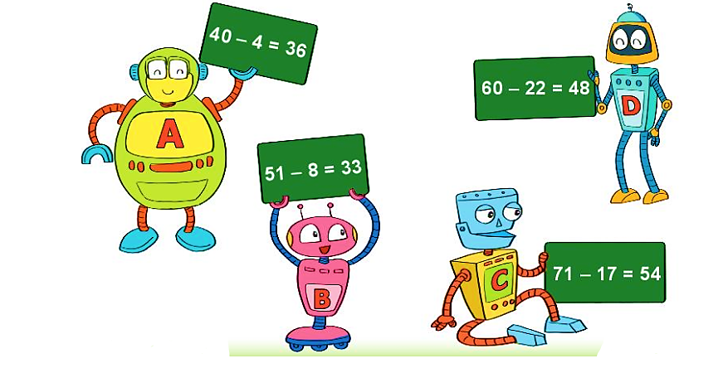
35 – 28
53 – 34
80 – 27
90 – 52
35
28
53
34
80
27
90
52
1
Đặt tính rồi tính.
–
–
–
–
7
19
53
38
2
Bạn rô-bốt nào cầm bảng ghi phép tính đúng?
40 – 4 =
36
51 – 8 =
60 – 22 =
43
38
71 – 17 =
54

Slide 3
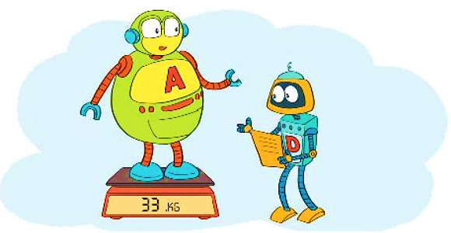
3
Rô-bốt A cân nặng 33kg. Rô-bốt D nhẹ hơn rô-bốt A 16kg. Hỏi rô-bốt D cân nặng bao nhiêu ki-lô-gam?
Bài giải
Rô-bốt D cân nặng số ki-lô-gam là:
33 – 16 = 17 (kg)
Đáp số: 17kg.
4
>; <; =
?
<
<
29
37
45
=
<
45
37
28

Slide 4
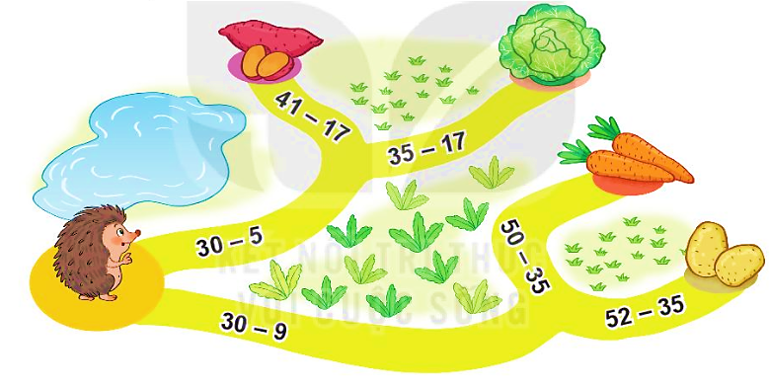
5
Tại mỗi ngã rẽ, bạn nhím sẽ đi theo con đường ghi phép tính có kết quả lớn hơn. Bạn nhím sẽ đến chỗ món ăn nào?
30 – 5 =
25
41 – 17=
26
24
24
35 – 17 =
18
26
25
26
18
30 – 9 =
21
26
15
50 – 35 =
15
52 – 35 =
26
17
17
26
21

